Slide 1
ΥΠΟΔΕΙΓΜΑΤΙΚΟ ΜΑΘΗΜΑ ΟΛΟΚΛΗΡΩΜΕΝΟΥ ΣΤΕΜ
Παρουσίαση βακτηρίων με την χρήση LASER
Καθηγητής Σαχινίδης Συμεών

Slide 2
Το STEM αποτελεί μια προσέγγιση στην εκπαίδευση η οποία σχεδιάζεται με τέτοιο τρόπο, ώστε η διδασκαλία των Μαθηματικών και των Φυσικών Επιστημών, να καθίστανται απαραίτητες για την κατανόηση των κλάδων των επιστημών που σχετίζονται με τις επιστήμες των Τεχνολογιών και των Μηχανικών.

Slide 3
Το STEM αποτελεί μια προσέγγιση στην εκπαίδευση η οποία σχεδιάζεται με τέτοιο τρόπο, ώστε η διδασκαλία των Μαθηματικών και των Φυσικών Επιστημών, να καθίστανται απαραίτητες για την κατανόηση των κλάδων των επιστημών που σχετίζονται με τις επιστήμες των Τεχνολογιών και των Μηχανικών.
Η εκπαίδευση STEM διδάσκει την ανεξάρτητη καινοτομία και επιτρέπει στους μαθητές να εξερευνήσουν καλύτερα και εις βάθος όλα τα μαθήματα, χρησιμοποιώντας τις δεξιότητες που αποκτήθηκαν μέσω αυτής.
Κύριος στόχος των εκπαιδευτικών δραστηριοτήτων STEM είναι η κατανόηση συγκεκριμένων εννοιών οι οποίες θα αναδυθούν από κάθε δραστηριότητα.

Slide 4
Με σκοπό την παρατήρηση των βακτηρίων με διαφορετικά μέσα εκτός του ηλεκτρονικού μικροσκοπίου, οι μαθητές θα πρέπει αρχικά να κάνουν κάποιες υποθέσεις οι οποίες σχετίζονται με το δείγμα προς εξέταση.
Τα βακτήρια είναι μικροσκοπικοί οργανισμοί. Πολλοί από αυτούς τους οργανισμούς που βρίσκονται στο νερό δεν εμπνέουν καμία ανησυχία ως προς την υγεία, δεδομένου ότι δεν προκαλούν καμία ασθένεια.
Υπάρχουν και περιπτώσεις βακτηρίων που είναι εξαιρετικά έως πολύ επικίνδυνα όπως το γνωστό σε όλους το Εσερίχια κόλι (e-coli), οι ψευδομονάδες, εντερόκοκκοι η και άλλα.

Slide 5
Υποδειγματικό μάθημα ολοκληρωμένου STEM.
Η εκπαιδευτική διαδικασία που θα ακολουθήσουμε είναι μεθοδολογία STEM γιατί συνδυάζει την Φυσική, την Πληροφορική και την Βιολογία.
Ο στόχος του μαθήματος είναι να παρατηρήσουμε τα βακτήρια χωρίς την χρήση του ηλεκτρονικού μικροσκοπίου με διαφορετικά μέσα - τρόπους.
Η επίλυση προβλήματος είναι η χρήση laser

Slide 6
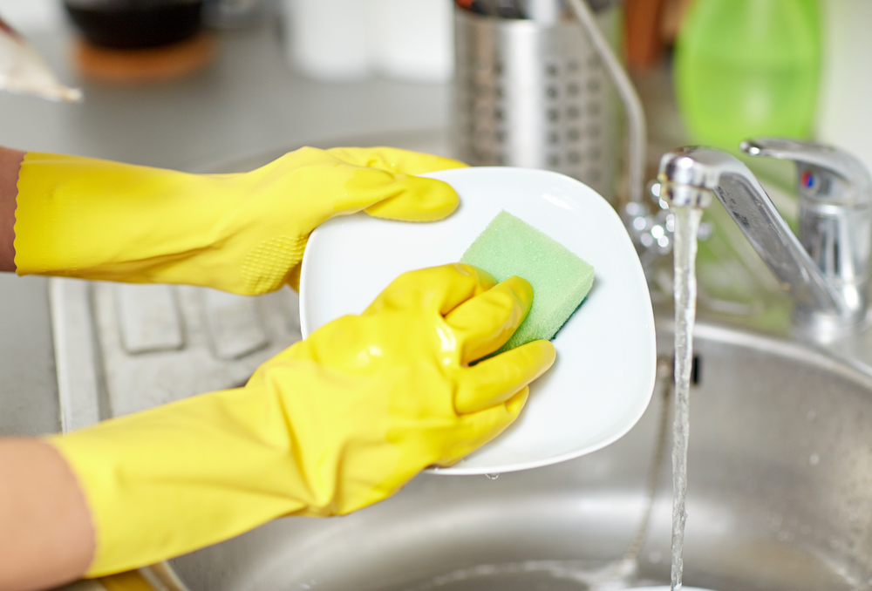
Οι μαθητές καλούνται να συλλέξουν δείγματα βακτηριδίων από διάφορες εστίες μόλυνσης.
Υπάρχουν αρκετά σημεία συλλογής, ωστόσο, μεγάλο ποσοστό μαθητών σκεφτήκαν το σφουγγάρι το οποίο χρησιμοποιείται για το πλύσιμο των πιάτων.
Ως δείγμα χρησιμοποιούμε συνήθως το στράγγισμα (νερού) από σφουγγάρι που χρησιμοποιήθηκε τουλάχιστον 8 ώρες μετά το πλύσιμο των πιάτων.
Το δείγμα συλλέγεται με μια σύριγμα 10 ml. Διάρκεια ζωής του δείγματος τουλάχιστον 2 ημέρες. Στην συνέχεια το δείγμα με την σύριγγα θα τοποθετηθεί στην διάταξη.

Slide 7
Βακτήρια
Τα είδη των βακτηρίων που υπάρχουν είναι πολλά και διαφορετικά, μερικά δε είναι χρήσιμα και προστατευτικά για τον άνθρωπο, καθώς γεννιούνται και αναπτύσσονται φυσικά στον ανθρώπινο οργανισμό για να τον προστατεύσουν – ιδιαίτερα στο έντερο και στον κόλπο. Ωστόσο, η μόλυνση με κάποια εξ αυτών ενδέχεται να προκαλέσει σοβαρά νοσήματα, όπως για παράδειγμα μηνιγγίτιδα, πνευμονία, φυματίωση κ.λπ.

Slide 8
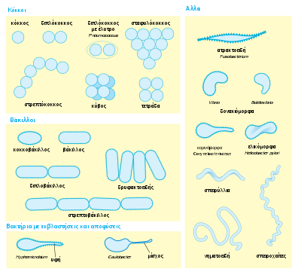
Τα βακτήρια αποτελούνται κατά μονάδα από ένα κύτταρο και μπορεί να εμφανίζονται με διάφορα σχήματα όπως:
Σφαιρικό (χαρακτηρίζονται ως κόκκοι)
Ραβδοειδές (χαρακτηρίζονται ως βάκιλλοι)
Σπειροειδές (χαρακτηρίζονται ως σπειρύλλια)
Καμπυλόγραμμες ράβδοι (χαρακτηρίζονται ως δονάκια)
8

Slide 9
Μέγεθος βακτηρίων
¬0.2 – 1.5 μm ως προς τη διάμετρο
¬3 – 5 μm ως προς το μήκος

Slide 10
Η διαδικασία βιντεοσκοπείται.
Η βίντεοανάλυση είναι ένα πανίσχυρο εργαλείο για τη μελέτη της κίνησης των βακτηρίων.
Η πρακτική επίλυσης προβλήματος στο εργαστήριο ιδιαίτερα για τη Βιολογία γίνεται πιο αποδοτική και πρόσφορη με τη βίντεοανάλυση της κίνησης, καθώς αυτή εξαφανίζει τους περισσότερους φραγμούς για την ενσωμάτωση των ερευνών του πραγματικού κόσμου των βακτηρίων.

Slide 11
Το όργανο, το οποίο χρησιμοποιήθηκε για την παρατήρηση είναι μια ηλεκτρονική διάταξη με λέιζερ συγκεκριμένης συχνότητας. Παρέχει μια μεγέθυνση με συνδυασμό την μεγέθυνση που προσφέρει μια σταγόνα νερού. Το δείγμα βρίσκεται σε παλλόμενο ηλεκτρομαγνητικό πεδίο που σκοπό έχει να τα ενεργοποιεί και να προκαλεί κίνηση στα βακτήρια.

Slide 12
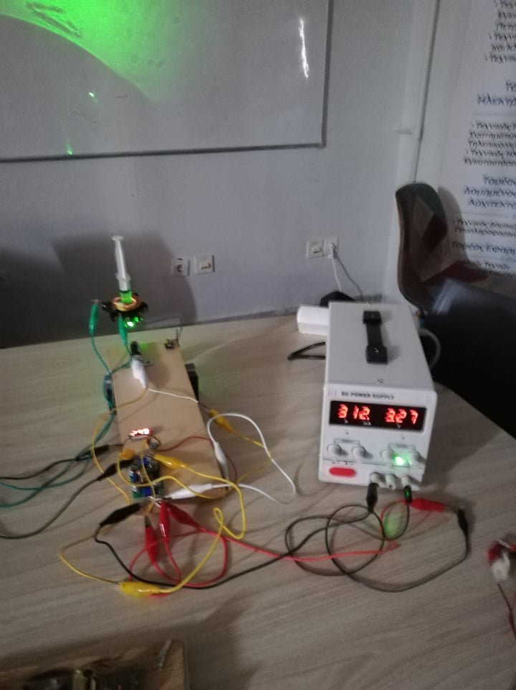

Slide 13
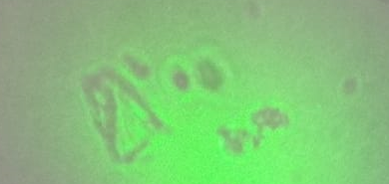
Αυτό που κεντρίζει το ενδιαφέρον των μαθητών, είναι η κινητικότητα των βακτηρίων άτακτη ή προσανατολισμένη ανάλογα με τις απαιτήσεις μας και φυσικά η μαύρη κηλίδα στο κέντρο τους λόγω της έλλειψης πυρήνα.

Slide 14
Οι μαθητές έχουν την δυνατότητα να χρησιμοποιήσουν την τεχνολογία της εικονικής περιήγησης μέσω του βίντεο και της φωτογραφίας με σκοπό να δείξουν την έρευνά τους στους συμμαθητές, γονείς και σε ευρύτερους φορείς.
Οι μαθητές με τη χρήση μιας ειδικής κάμερας έχουν τη δυνατότητα να φωτογραφήσουν την έρευνα και με τη χρήση μιας online περιήγησης όπου κάθε χρήστης μπορεί να περιηγηθεί μέσα σε αυτό.
Σκοπός της έρευνας είναι η ανάδειξη των χώρων του σχολείου συγκεκριμένα του εργαστηρίου, με μια μέθοδο πραγματικά δια δραστική, μέσω της οποίας κάθε χρήστης του διαδικτύου θα έχει τη δυνατότητα να βιώσει το πείραμα, με την αίσθηση ότι βρίσκεται και ο ίδιος μέσα στο εργαστήριο.

Slide 16
Η διαδικασία βιντεοσκοπείται.
Η βίντεοανάλυση είναι ένα πανίσχυρο εργαλείο για τη μελέτη της κίνησης των βακτηρίων.
Η πρακτική επίλυσης προβλήματος στο εργαστήριο ιδιαίτερα για τη Βιολογία γίνεται πιο αποδοτική και πρόσφορη με τη βίντεοανάλυση της κίνησης, καθώς αυτή εξαφανίζει τους περισσότερους φραγμούς για την ενσωμάτωση των ερευνών του πραγματικού κόσμου των βακτηρίων.

Slide 17
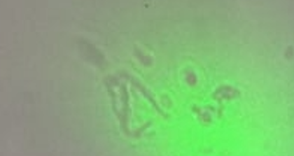
Μέχρι στιγμής ανιχνεύσαμε 3 σχήματα βακτηρίων σύμφωνα με την βιβλιογραφία

Slide 18
LASER

Slide 19
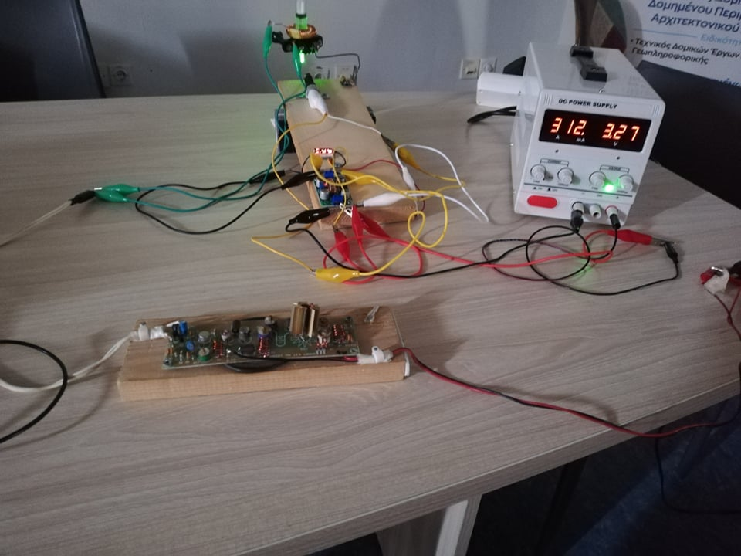
Δείγμα για εξέταση
Ταλαντωτής
Πηγή συνεχής τάσης με συγκεκριμένη συχνότητα
Διαιρέτης τάσης

Slide 21
Συμπεράσματα
Το STEM παρέχει ευκαιρίες για την ανάπτυξη δεξιοτήτων ενθαρρύνοντας τα παιδιά να απαντούν σε ερωτήματα και να εμπλέκονται σε παιγνιώδεις δραστηριότητες με θέματα την επιστήμη, τα μαθηματικά, τη μηχανική και την τεχνολογία.
Είναι πραγματικά εντυπωσιακή η αλλαγή της εμπλοκής και του ενδιαφέροντος που εμφανίζουν τα παιδιά με τα επιστημονικά πεδία του STEM

Slide 22
Ευχαριστούμε!

